Slide 1
Ystävätoiminnan mentorimalli
Suomen Punainen Risti
Kohdataan kylillä ja keskuksissa –hanke
Anne Pälve

Slide 2
Miksi olemme täällä?
Mentorimallin ja mentorien koulutuksen kehittäminen on lähtenyt tarpeesta saada ystävävälittäjille työpari, joka järjestää vapaaehtoisille ystäville vertaistukitapaamisia sekä tukee vapaaehtoisia ja selvittää ristiriitatilanteita yhdessä ystävävälittäjän kanssa.
Koulutuksen tavoitteet:
Kehittää vapaaehtoisille tarjottavaa tukea
Antaa valmiuksia ystävätoiminnan vapaaehtoisten tukemiseen
Antaa valmiuksia ja eväitä vertaistukitapaamisten ohjaamiseen
Vertaistukitapaamisten aiheita ja ohjeita niiden pitämiseen

Slide 3
Koulutuksen sisältö
Monimuotoinen ystävätoiminta ja sen pelisäännöt, ystävävälitys
Mitä mentorointi on?
Ryhmä ja sen ohjaaminen
Vertaistukitapaamiset ja niiden sisällöt
Mentorin tukiverkosto
Koulutuksen kesto 6 h
Notes:
Koulutukseen max 10-15 henkeä
Ennen koulutukseen osallistumista tulee olla käytynä Ystävätoiminnan peruskurssi tai vaihtoehtoisesti ystävävälittäjä voi perehdyttää tai itseopiskellen perehtyä materiaaleihin (netissä: Tervetuloa yhteiseen tarinaan)

Slide 4
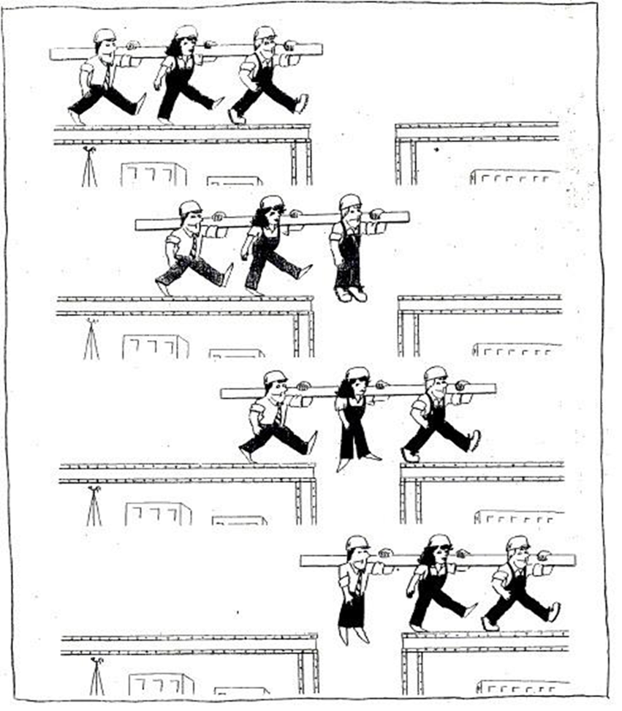
Tutustutaan toisiimme
Kerro hieman itsestäsi
Nimi ja mistä tulet?
Onko Punaisen Ristin toiminta tuttua?
Miksi olet täällä?
Mitä odotuksia sinulla on?

Slide 5
Monimuotoinen ystävätoiminta ja ystävävälittäjä

Slide 6
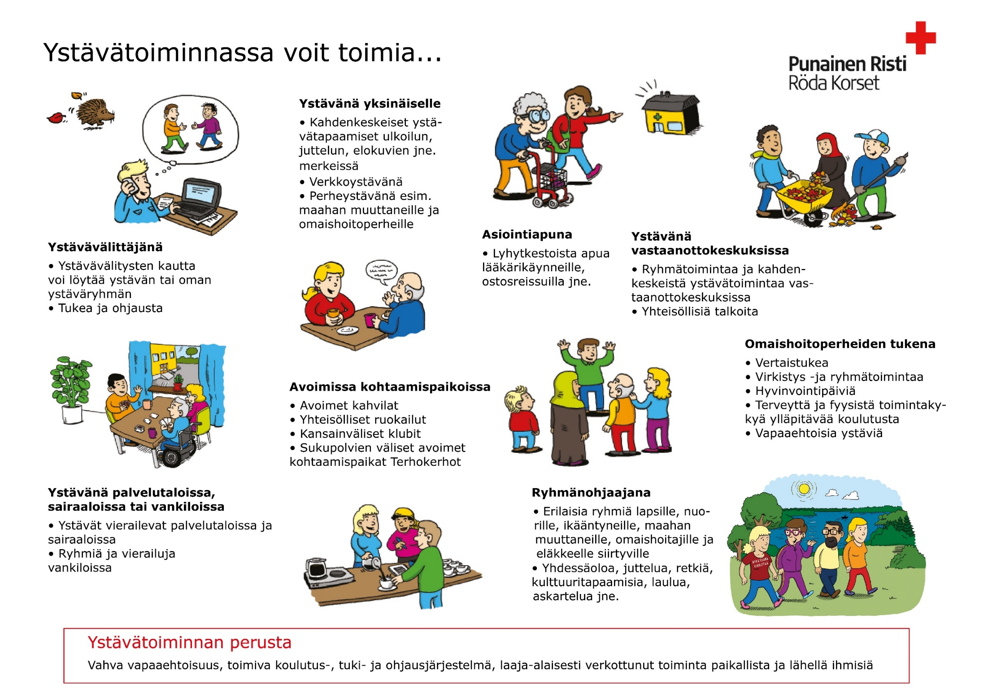
Notes:
Lisäksi verkko- ja puhelinystävätoimintaa.
Ystävätoiminta perustuu Punaisen Ristin arvoihin ja toimintaperiaatteisiin. Se voi olla joko kahdenvälistä tai ryhmämuotoista tai kertaluonteista.
Vapaaehtoiset ystävät ovat aina koulutettuja ja vakuutettuja toimintaan osallistuessaan.
Ystävätoiminnan tavoitteena on:
lievittää yksinäisyyttä
tuoda iloa ja vaihtelua ihmisen arkeen
keskustella yhteisistä mielenkiinnon kohteista, lukea sanomalehteä/kirjaa/runoja…
ulkoilla yhdessä, käydä yhdessä esim. kaupassa/kirjastossa/teatterissa/taidenäyttelyissä/hautausmaalla…
auttaa pienissä arjen askareissa
yhdessä keksittyä ja suunniteltua tekemistä

Slide 7
Ystävätoiminnan pelisäännöt
Tavallisen ihmisen taidoin
Palkattomuus
Vapaaehtoisuus
Luotettavuus
Vaitiolotaito ja luottamuksellisuus
Puolueettomuus
Toimintaa tarvitsijan ehdoilla
Tasa-arvoisuus
Toiminnan ilo
Notes:
TÄRKEÄ MUISTAA, että vapaaehtoinen EI ole vastuussa ystäväasiakkaan elämästä tai vaikeasta elämäntilanteesta. Jos jokin asia huolestuttaa, niin siitä on tietysti ilmoitettava eteenpäin (esim. ystävävälityksen kautta). On kuitenkin muistettava, että ystäväasiakkaan selän takana ei saa toimia. Jos asia tai tilanne on henkeä uhkaava (esim. kipu sydämen alueella, kova ja yllättävä päänsärky), niin soitto 112. Tällöin vastuu siirtyy ammattilaisille.
Tavallisen ihmisen taidoin: Punaisen Ristin ystävä toimii asiakkaan ystävänä tavallisen ihmisen taidoin ja voimavaroin. Ystävänä toimiminen on yhdessä olemista ja toisen ihmisen kohtaamista ilman ammatillista otetta. Sekä ystäväasiakkaan että vapaaehtoisen kannalta on olennaista, että vuorovaikutuksessa säilyy vapaaehtoisuuden tunne eikä siinä ole sosiaali- tai terveystoimen asiakastyön piirteitä. Ystävänä olet läsnä, juttelet ja kuuntelet, lähdet seuraksi ulkoilemaan, kaupungille tai vaikkapa elokuviin – teet asioita, joihin sinulta ei vaadita minkäänlaisia erityistaitoja eikä -osaamista tai tietyn alan koulutusta. Riittää, että annat aikaasi ja tukeasti toiselle ihmiselle.
Palkattomuus: Ystävätoiminnasta ei makseta palkkaa eikä ystäväasiakkaalta vastaanoteta rahallista korvausta. Vapaaehtoisen ”palkka” on ilo ja tunne siitä, että on tarpeellinen, tai joku muu omasta mielestä tärkeä asia.
vapaaehtoisuus: Vapaaehtoisuuden tunne on tärkeää säilyttää kaikessa toiminnassa. Jokainen tulee mukaan vapaaehtoisesti, omasta halustaan. Jokainen saa valita itselleen sopivan toimintamuodon ja paljonko käyttää siihen aikaa. Vapaaehtoinen voi valita tehtävänsä niin, että se tuottaa hänelle iloa ja hyvää mieltä, ja tehtävää voi halutessaan vaihtaa. Jokaisella on oikeus sanoa ”ei” sellaiselle pyynnölle tai tehtävälle, joka tuntuu liian vaativalta, sopimattomalta tai epämiellyttävältä.
Luotettavuus: Vapaaehtoinen on luotettava. Vaikka ihmiset ovat mukana vapaaehtoisesti, he ovat sitoutuneet tekemään sen, minkä ovat luvanneet. Omista voimavaroista on huolehdittava siten, ettei lupaa enemmän kuin pystyy ja ehtii, vaan käyttää vapaaehtoistoimintaan aikaa ja energiaa sen verran kuin itselle sopii. Ystävätoiminnassa luotettavuus syntyy siitä, että sovituista tehtävistä, aikatauluista ja tapaamisajankohdista pidetään kiinni. Mahdollisista muutoksista ilmoitetaan hyvien käytöstapojen mukaisesti ajoissa.
Ystävän vaitiolo ja luottamuksellisuus: (huom. myös sosiaalisessa mediassa!). Punaisen Ristin ystävänä olet vaitiolovelvollinen. Toiminta on kummankin osapuolen kannalta luottamuksellista, eikä vapaaehtoinen saa kertoa ystäväasiakkaan asioita ulkopuolisille ilman tämän suostumusta. Kyse on keskinäisestä arvostuksesta ja molempien yksityisyyden kunnioittamisesta. Ongelmatilanteessa vapaaehtoisella on kuitenkin oikeus ja velvollisuus keskustella asiasta ammattilaisten kanssa, eikä hänen tarvitse kantaa vastuuta yksin. Asioita voi pohtia ehdottoman luottamuksellisesti yhdessä muiden ystävätoiminnassa mukana olevien kesken.
Puolueettomuus: Ystävänä tärkein tehtäväsi on tukea ja kuunnella, ja mahdollisessa hankalassa tilanteessa voitte yhdessä pohtia ratkaisuja. Vapaaehtoinen ei asetu kenenkään puolelle eikä sekaannu muiden välisiin ristiriitoihin. Puolueettomuus-pelisäännön mukaan järjestön toiminnassa ei myöskään oteta kantaa esimerkiksi uskontoon tai politiikkaan. Vapaaehtoistoiminnassa autetaan eniten apua tarvitsevaa maailmankatsomuksesta, uskonnosta, kielestä tai ihon väristä riippumatta.
Valmistumassa Ohjeita ystävätoimintaan –opas. Mukana myös esimerkkejä kohtaamiseen sekä erilaisten tarpeiden tunnistamiseen ja eteenpäin ohjaamiseen (esim. huoli-ilmoitus)

Slide 8
Mitä ystävävälittäjä tekee?
Etsii sopivat henkilöt ystäväpariksi ja yhdistää parin joko itsellä paikalla ollen tai puhelimitse tai sähköpostitse
Välittää vapaaehtoisia ystäviksi ja kertaluonteisiin avustustehtäviin (saattajia ym.)
Osallistuu vapaaehtoisten rekrytointiin ja haastattelee heidät ennen ystäväksi ryhtymistä
Seuraa ystäväsuhteita; tukee vapaaehtoista tehtävässä ja haastavissa tilanteissa yhdessä mentorin kanssa
Päivystää sovittuina aikoina
Hoitaa vapaaehtois- ja asiakasrekisteriä ja pitää sen ajan tasalla
Kokoaa tiedot ja raportoi ystävätoiminnasta

Slide 9
Mitä mentorointi on?

Slide 10
Mitä mentorointi on?
termin ”mentorointi” juuret kreikan mytologiassa
lähtee tarpeesta tukeen (työelämässä, opiskelussa, vapaaehtoistoiminnassa)
perustuu luottamukselliseen vuorovaikutussuhteeseen
toiminnassa keskeistä tavoitteellisuus ja osallisuus
ei ole terapiaa
Notes:
Tarinan mukaan Ihakan kuningas ja sotapäällikkö Odysseus halusi Troijan sotaan lähtiessään, että hänen poikansa Telemakhosta opetettaisiin ja kasvatettaisiin tulevaan asemaansa. Tähän tehtävään Odysseus pyysi ystäväänsä Mentoria, joka otti tehtävän vastaan ja vastasi pojan neuvonnasta ja ohjauksesta useita vuosia.

Slide 11
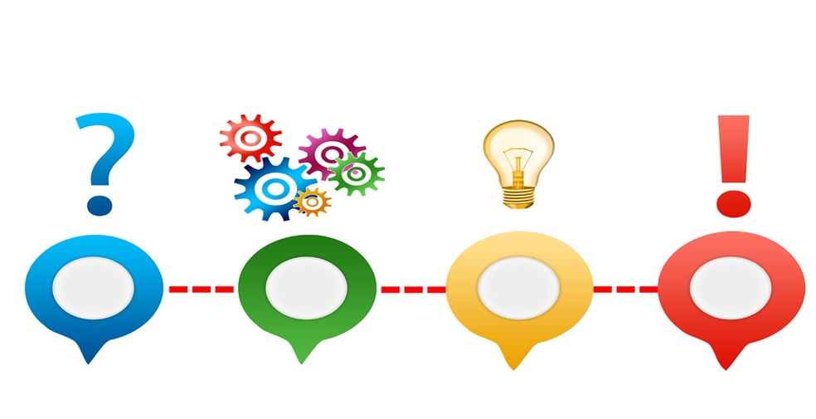
Mitä mentorointi konkreettisesti on?
mentoroinnissa mentori auttaa vapaaehtoisuuden alkuun
kokoaa vapaaehtoiset säännöllisin välein yhteen ja tukee heitä vapaaehtoistoiminnassa
osaamisen, mutta myös kokemusten ja näkemysten siirtämistä
konkreettisten ohjeiden antamista
vertaistuen antamista ja saamista
Notes:
→ tavoitteena vapaaehtoisten ystävien jaksaminen sekä sitoutuminen ystävätoimintaan
Vapaaehtoisen ystävän jaksamista ja sitoutumista tukee, kun
tehtävä on hänelle sopiva ja hän tietää saavansa tukea, jos sitä tarvitsee
tehtävä on merkityksellinen ja siitä on hyötyä jollekin
tehtävällä on selkeät pelisäännöt ja tavoitteet
hänellä on mahdollisuus vaikuttaa omaan tekemiseensä
hän kokee kuuluvansa johonkin yhteisöön, jolla samat arvot
Vapaaehtoisen ystävän sitoutumista lisää, kun
Hänen kyvykkyyden tunne vahvistuu
Hän oppii uusia asioita, jotka kehittävät hänen osaamista

Slide 12
Mentoroinnin periaatteet
Sitoutuminen
Vapaaehtoisuus
Kunnioitus
Luottamuksellisuus
Tavoitteellisuus
Tasa-arvoisuus
Notes:
Sitoutuminen: osallistujat pyrkivät osallistumaan jokaiselle kerralle (varsinkin, jos ryhmä on suljettu ja/tai alun alkaen osallistuja määrä on pieni)
Vapaaehtoisuus: osallistuminen on vapaaehtoista ja mentoreille ei makseta palkkaa.
Kunnioitus: osallistujat kunnioittavat mentorin ja muiden osallistujien mielipiteitä yms. Vaikka ne poikkeavat omista. Ryhmän pelisääntöjä noudatetaan.
Luottamuksellisuus: avoimen keskustelun lähtökohtana on luottamus. Ryhmässä kuulluista ja koetuista asioista ei puhuta ryhmän ulkopuolisille.
Tavoitteellisuus: jokaisella kerralla on tavoite. Se voi olla iso tai pieni. Tavoite on tapaamiskerran ”punainen lanka” ja vastaa kysymykseen Miksi tämä aihe?
Tasa-arvoisuus: kaikki ryhmän jäsenet ovat tasavertaisia

Slide 13
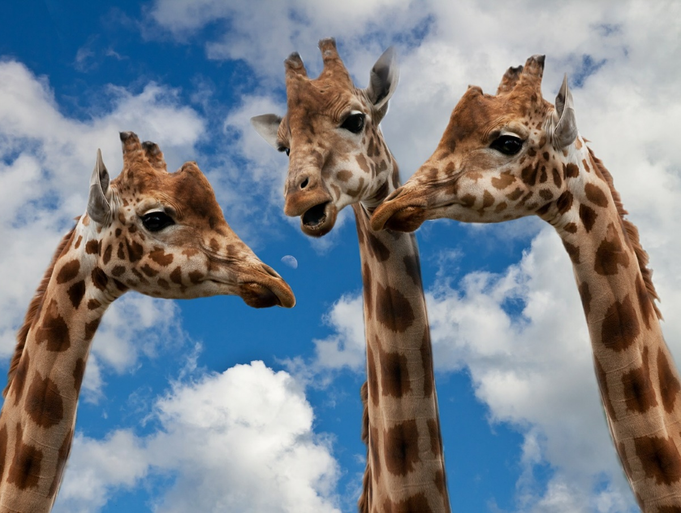
Mieti parin kanssa
Hyvän mentorin ominaisuuksia?
Miksi kannattaa lähteä mentoriksi?
Notes:
Mitä ominaisuuksia hyvällä mentorilla:
kyky kohdata ja sietää ristiriita- ja konfliktitilanteita
kyky luoda hyvä ja luottamuksellinen ilmapiiri tapaamisissa → ei ole oikeita/vääriä/tyhmiä kysymyksiä, mielipiteitä tai ajatuksia
kyky kohdata vapaaehtoiset tasavertaisina; ei tuputa omia mielipiteitään eikä ole kaikkitietävä
kyky antaa ja vastaanottaa palautetta
jämäkkyys, mutta joustava; maalaisjärki
myönteinen elämänasenne
asioiden ja ilmiöiden ihmettelyn taito
huomioi osallistujat tasapuolisesti, rajaa puheajan tarvittaessa
pitää kiinni sopimuksista ja aikatauluista
Miksi kannattaa lähteä mentoriksi:
saat koulutuksen mentorina toimimiseen
saat tukea piiristä/muilta mentoreilta/ystävävälittäjiltä
pääset kehittämään toimintaa ja omaa osaamistasi (tehdessä oppii koko ajan uutta sekä toiminnasta että itsestäsi)

Slide 14
Näin onnistun mentorina
Olen oma itseni
Rohkaisen ja kannustan osallistujia miettimään ja oivaltamaan itse
Kuuntelen enemmän kuin puhun
Minun ei tarvitse tietää kaikkea
Pystyn tarvittaessa muuttamaan tapaamiskerran suunniteltua sisältöä
Muistan myönteisyyden
Pyydän tarvittaessa apua
Notes:
Joskus voi joutua muuttamaan suunnitelmia tapaamisessa
- Joku muu asia saattaakin puhuttaa ja silloin puhutaan siitä

Slide 15
Mentoroinnin hyödyt vapaaehtoiselle ystävälle ja mentorille
Vahvistaa omaa vapaaehtoisen identiteettiä
Kehittää omaa osaamista
Kehittää itsetuntemusta
Vapaaehtoinen ystävä/ Mentori
Helpottaa omien kehityskohteiden sanoittamista
Saa uusia ideoita ja neuvoja
Helpottaa omien vahvuuksien sanoittamista
Kehittää vuorovaikutustaitoja
Tapaa uusia, mielenkiintoisia ihmisiä
Saa uusia näkökulmia asioihin

Slide 16
Mentorin ja mentoroinnin hyödyt ystävävälittäjälle
Saa jakaa asioita ja tuntemuksiaan
Työpari
Vapaaehtoisten tukeminen yhdessä mentorin kanssa
Ystävävälittäjä
Helpottaa ystävävälittäjän työtä
Saa uusia näkökulmia asioihin
Saa uusia ideoita ja neuvoja
Saa sitoutuneita vapaaehtoisia
Notes:
Tuleeko teille jotain muuta mieleen?

Slide 17
Ryhmä ja sen ohjaaminen

Slide 18
Ryhmän vaiheet (mm. Bruce Tuckman)
Muodostumisvaihe
Kuohuntavaihe
Sopimisvaihe
Toimiva ryhmä
Ryhmän lopettaminen
Notes:
Tutustumista
Erimielisyydet nousevat esiin, odotusten ja ajatusten yhteentörmäys, konfliktit syntyvät
Ryhmähenki muodostuu
Luottamuksellinen ilmapiiri, kommunikaatio on avointa ja uskalletaan ilmaista tunteita ja käsitellä ristiriitaisia tilanteita
Ryhmän lopettaminen

Slide 19
Ihmisen moninaisuus
pinnallinen
Sukupuoli
Pukeutuminen Ikä
Nimi Ihonväri Kieli
Vamma Kulttuuriset piirteet
näkyvä/kuultava
Muita eroavuuksia
syvällinen
Perhe Syntyperä Kasvatus Etnisyys
Usko/uskonto Ihmiskäsitys Elämänkatsomus
Koulutus Sosiaaliluokka Elämänkokemus
Seksuaalisuus Työkokemus Taidot
Poliittinen mielipide Asenteet Arvostukset
Matkat Kulttuuri Sosiaaliset suhteet Tunteet jne.
Ihmisyys
Persoonallisuus
Ilo Suru Menestys Vastoinkäymiset
Terveys Sairaus Rakkaus
Tarve elää, elää yhdessä
Minun ainutlaatuinen kokemukseni; persoonallisuus, joka erottaa minut muista ryhmääni kuuluvista
Notes:
Ihmisten moninaisuus on rikkaus, mutta siinä on myös omat haasteensa
Ihmiset kokevat asiat kukin omalla tavallaan (tähän vaikuttaa mm. arvomaailma):
Joku kokee asian tai tapahtuman voimakkaasti, joku toinen ei taas ei juuri ollenkaan
Myös erilaiset tarpeet ja motiivit miksi on toiminnassa mukana vaikuttavat

Slide 20

Ryhmä ja sen ohjaaminen
Avoin tai suljettu ryhmä
Vaitiolo ja pelisäännöt
Ilmapiiri
Sanallinen ja sanaton viestintä
Notes:
Jos ryhmät ovat avoimia, silloin joka kerralla voi mukaan tulla myös uusia osallistujia. Silloin ryhmäkerran osallistujien kuulumiskierros oltava lyhyt.
Vaitiolosta ja pelisäännöistä on hyvä muistuttaa joka kerran alussa. Pelisäännöt voi kirjoittaa isolle paperille, joka laitetaan jokaisella kerralla seinälle.
Pelisäännöt sovitaan yhdessä ensimmäisellä kerralla.
Ilmapiiri –> pyritään luomaan avoin, toisia kunnioittava ilmapiiri. Tyhmiä kysymyksiä tai ajatuksia ei ole vaan pyritään siihen, että ryhmässä pystytään käsittelemään vaikeitakin tai arkoja asioita.
Sanallinen viestintä –> avointa tai epäsuoraa (esim. mitätöinti, saarnaaminen)
Sanaton viestintä –> ilmeet, eleet, kehon kieli

Slide 21
Mieti parin kanssa
Olette kokoontuneet jo kahdesti ja olet huomannut, että ryhmässäsi on:
Dominoiva osallistuja
Hiljainen osallistuja
Kriittinen osallistuja
Miten puutut tilanteeseen?
Notes:
Dominoiva:
Älä hiljennä käskemällä → se voi vähentää luottamusta ryhmässä
Korosta jokaisen ryhmänjäsenen mielipiteen ilmaisun tärkeyttä
Osallista muut mukaan keskusteluun kysymällä heidän mielipidettä käsiteltävästä aiheesta
Hiljainen:
Älä pakota puhumaan → se voi vähentää luottamusta
Jossain tilanteissa voidaan käyttää esim. nimettömiä lappuja ilmaisukeinoina
Kun tunnet jo ryhmääsi, niin mieti voisiko ryhmässä ajoittain pyytää jokaista kommentoimaan asiaa
Voit myös kysyä kahden kesken esim. miten henkilö kokee ryhmän, onko hän omasta mielestään tullut kuulluksi
Jos hiljainen osallistuja ei aiheuta hämmennystä ryhmässä, niin antaa hänen olla hiljaa
Kriittinen, ärtynyt tai vihainen:
Saattaa johtua esim. juuri ennen ryhmään tuloa tapahtuneesta mieltä kuohuttavasta tilanteesta → olisi hyvä rauhoittaa henkilö kuuntelemalla ja tarjoamalla esim. vettä
Pysy itse rauhallisena.
Jos kriittisyys, ärtymys tai vihaisuus on jatkuvaa, voit pyytää henkilöä jäämään ryhmän jälkeen hetkeksi ja kertoa, että olet huomannut hänessä kriittisyyttä, ärtyneisyyttä tai vihaisuutta ja kysyä esim. johtuuko se tästä ryhmästä (todennäköisesti ei) vai kenties jostain muusta.

Slide 22
Rakentavan keskustelun pelisäännöt (Erätauko)
1. Kuuntele toisia, älä keskeytä tai käynnistä sivukeskusteluja.
2. Liity toisten puheeseen ja käytä arkikieltä.
3. Kerro omasta kokemuksesta.
4. Puhuttele muita suoraan ja kysy heidän näkemyksiään.
5. Ole läsnä ja kunnioita toisia sekä luottamuksen ilmapiiriä.
6. Etsi ja kokoa. Työstä rohkeasti esiin tulevia ristiriitoja ja etsi piiloon jääneitä asioita.
Notes:
Jokaisella täytyy olla mahdollisuus rauhassa kertoa omista näkemyksistään. On tärkeää, että emme keskeytä toisiamme emmekä supise vierustoverin kanssa.
Dialogissa on tavoitteena, että yritämme liittää omat sanomisemme siihen, mitä toiset ovat tuoneet esiin keskustelussa. Pyritään puhumaan arkikielisesti ja välttämään erikoistermejä.
Jotta voimme ymmärtää paremmin käsiteltävää asiaa ja toisiamme, niin on hyvä puhua omista kokemuksista. Tämä tarkoittaa, että kerrotaan toisille, mitkä asiat, tapahtumat ja tilanteet ovat vaikuttaneet omiin näkemyksiin.
Yhteisen keskustelun muodostumista helpottaa kun osoitamme sanamme toisille keskustelijoille, puhuttelemme toisiamme ja kysymme suoraan toisten näkemyksiä.
Dialogissa on tärkeää, että keskitytään kokonaan toisiimme ja käsitellyn asian ymmärtämiseen. Kunnioitetaan ihmisten erilaisia näkemyksiä. Pidetään keskustelu luottamuksellisena, jotta jokainen voi puhua mahdollisimman vapaasti.
Dialogin on tarkoitus olla turvallinen tilanne, jossa voidaan myös käsitellä ristiriitoja. Lisäksi on tärkeää etsiä asioita, jotka syystä tai toisesta ovat jääneet huomaamatta. Lopuksi voimme tutkia, miten keskustelussa esiin tulleet näkökulmat liittyvät toisiinsa.
Lähde: Sitra.

Slide 23
Näin esität dialogisia kysymyksiä
Esitä kysymyksiä, jotka ovat muodoltaan avoimia, ei suljettuja.
Kiinnitä kysymykselläsi huomio tiettyihin asioihin keskustelijoiden kokemuksissa.
Voit pohjustaa kysymystä kertomalla, millaisesta omakohtaisesta kokemuksesta se nousee.
Notes:
- Dialogi on rakentava ja tasavertainen tapa keskustella, jossa tähdätään toisten ymmärtämiseen, mutta ei välttämättä yksimielisyyteen. Parhaimmillaan dialogissa syntyy ennalta-arvaamattomia oivalluksia ja uutta ajattelua. Dialogissa luodaan luottamuksellinen ilmapiiri ja syvennetään ymmärrystä aiheesta kuin aiheesta. Dialogin avulla voit tuoda eri lähtökohdista tulevia ihmisiä tasavertaiseen kohtaamiseen.
- Dialogisen kysymyksen tulee olla aito. Esitä kysymyksiä, jotka auttavat ymmärtämään paremmin käsiteltävää asiaa, toista ihmistä tai itseäsi.
Vältä retorisia (retoriseen kysymykseen ei odoteta vastausta), neuvovia tai arvioivia kysymyksiä.
Suljettuihin kysymyksiin vastaus on kyllä tai ei. Avoimiin kysymyksiin ei ole yhtä oikeaa vastausta.
”Kerro lisää siitä, mitä havaitsit/tunsit/ajattelit/muistit/kuvittelit, kun…?”
”En ole kokenut vastaavan kaltaista kuin sinä, siksi haluaisin kuulla tarkemmin, millaista…” tai ”Minua hämmentää se, että en vieläkään ymmärrä/en saa kiinni siitä, mitä tarkoitat kun sanot… Voitko kertoa tästä vielä lisää?”

Slide 24
Vertaistukitapaamiset (kesto 2-3 h)

Slide 25
Ryhmän aloitus ja toisiimme tutustuminen
Tavoite:
tutustutaan toisiin ryhmäläisiin
sovitaan tapaamiskertojen pelisäännöt

Slide 26
Oma jaksaminen ja omat voimavarat
Tavoite:
mietitään ja keskustellaan omasta jaksamisesta ja omista voimavaroista
miksi ei-sanan sanominen on vaikeaa, myötätuntouupumus, itsemyötätunto, voimavarat ja resilienssi
tehdään pari pientä tehtävää, joiden avulla harjoitellaan itsemyötätuntoa sekä luopumista omaa jaksamista ”rasittavasta” asiasta/tunteesta/tms.

Slide 27
Haastavat tilanteet
Tavoite:
kuinka vapaaehtoinen ystävä selviää haastavasta tilanteesta
kuinka hän saa sen nollattua mielestä
käydään läpi muutamia haastavia tilanteita ja mietitään kuinka niissä olisi hyvä toimia

Slide 28
Hemmotteluilta
Tavoite:
vietetään mukava ilta yhdessä hemmotellen ja virkistyen

Slide 29
Asiantuntijavierailut ja koulutukset
Tavoite:
kuulla eri alojen asiantuntijoita
oppia uutta

Slide 30
Aito kohtaaminen ja arvostavan kuuntelun periaatteet
Tavoite:
kuinka kohtaan ihmisen aidosti
läsnäolo
kuuluksitulemisen tärkeys
Notes:
Tällä kerralla on hyvä muistuttaa osallistujia, että ”tämän jälkeen on vielä kaksi tapaamista”.

Slide 31
Toiminnallinen kerta
Tavoite:
mukava yhdessä tekeminen
voi olla tutustumiskäynti, retki, jokin liikunnallinen juttu tai jokin muu yhdessä keksitty juttu
Notes:
Tällä kerralla muistutetaan, että ensi kerta on viimeinen. Silloin tullaan tekemään yhteenvetoa kaikista kerroista ja jaetaan kokemuksia sekä pyydetään palautteita ja kehitysideoita.

Slide 32
Viimeinen kerta
Tavoite:
tehdä yhteenveto kaikista kerroista
kuulla osallistujien kokemuksista
pyydetään palautteita ja kehitysideoita
kiitetään osallistujien

Slide 33
Mentorin tukiverkosto

Slide 34
Miten pääset mukaan?
Tämä on uusi vapaaehtoistehtävä, johon mukaan päästääkseen ei tarvitse olla valmiiksi SPR vapaaehtoinen
Ystävätoiminnan peruskurssi käytynä
Mieti motivaatiotasi ja onko sinulla aikaa sitoutua (yksi 6-8 kerran kokonaisuus ohjattava)
Ystävävälittäjä haastattelee ennen aloittamista
Notes:
sitoutuminen 6-8 kerran kokonaisuuteen vaaditaan ryhmän mentoroinnin onnistumiseksi

Slide 35
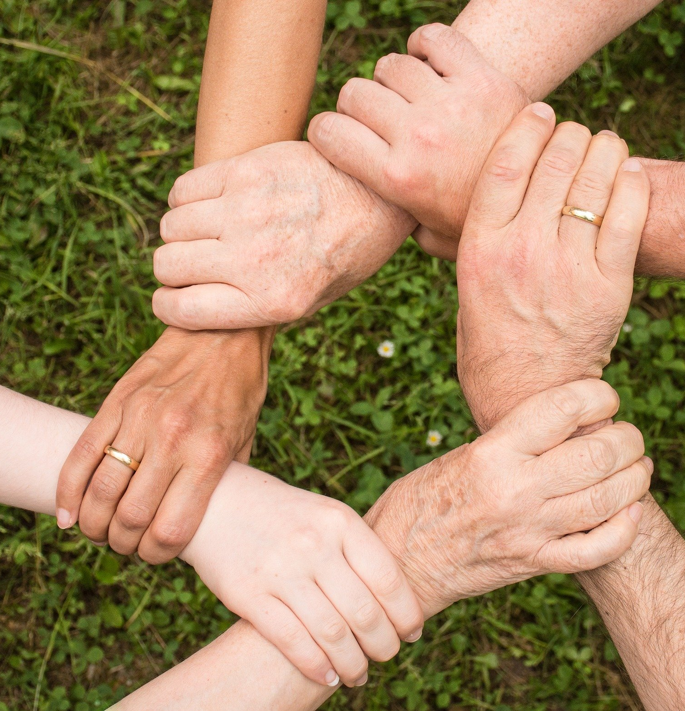
Mentorin tukiverkosto
Osaston hallitus
Osaston ystävävälittäjä tai ystävävälitystiimi
Piirin sosiaalisen hyvinvoinnin vastuuhenkilö

Slide 36

Kiitos!

